Slide 1

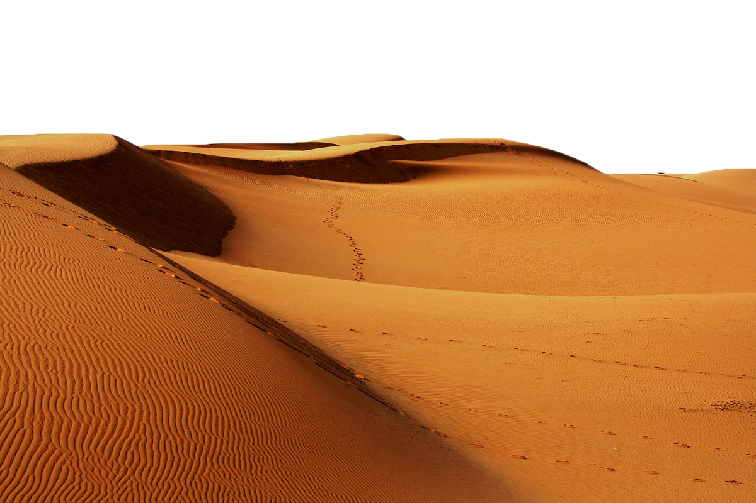
TEVHİD YOLUNDA
BİR GENÇ:
MUS’AB BİN UMEYR
PEYGAMBERİMİZ
VE
GENÇLİK
MEVLİD-İ NEBİ HAFTASI
2018

Slide 2
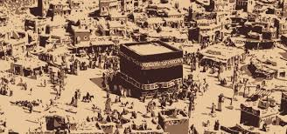
CAHİLİYE DÖNEMİNDEKİ
İNANÇ TÜRLERİ
Notes:
Arabistan’da dinî hayat, putlara tapmanın din olarak telakki edildiği bir özellikte ortaya çıkar. Putatapıcılık yanında Hristiyanlar, Yahudiler, Mecusîler, Sâbiîler ve Hanifler olmak üzere dinî yaşantıda çok çeşitlilik hâkimdi.
Bunlardan hususiyle putperestlik diye de bilinen “şirk”, cahiliye kültür ve hayatının bütün katmalarında kendisini hissettirmiştir. Hemen her evde irili ufaklı birkaç tane put bulunurdu. Ayrıca her kabile ve aşiretin de yine tanrı olarak kabul ettikleri putlara sahip oldukları bilinmektedir. Bu yönüyle tanrı put, onlar için manevî varlıkların somut şekle dönüşmüş haliydi. Araplar açısından nihai bir tanrı olmaktan çok, onları bir arada tutan ve kabile bağımsızlığını simgeleyen bir “alâmet” olarak algılanıyordu.
Lat, Menât, Uzza ve Hubel adındaki büyük putların Kâbe'de bulunması, onların her yıl hac mevsiminde hacılar tarafından ziyaret edilmesini, bu sayede ticaretin bu coğrafyada gelişmesini sağlardı. Aslında Araplar putları tanrı olarak kabul etmiyorlardı. Dinî yaşantılarında Allah inancı mevcuttu ve onlar putlara tapma gerekçelerini şöyle izah ediyorlardı:
‘Şayet onlara: "Gökleri ve yeri yaratan kimdir?" diye soracak olursan, elbette "Allah'tır" diye cevap vereceklerdir. De ki: «Elhamdülillah. Fakat onların ekserisi bunun anlamını bilmezler." (Lokman; 31: 25)
“İyi bilin ki halis din, yalnız Allah'a yapılır. Allah'tan başka birtakım hâmiler edinerek: "Biz onlara sırf bizi Allah'a yaklaştırsınlar diye ibadet ediyoruz" diyenlere gelince, elbette Allah, onların hakkında ihtilaf ettikleri hususlarda aralarında hükmünü verecektir. Allah yalancılığı, nankörlük ve kâfirliği huy edinenlere hidayet etmez, onları emellerine kavuşturmaz.’’ (Zümer; 39: 3)
Hz. İbrahim’in getirdiği tevhide dayalı Hanif dininden uzaklaşmak, sadece Allah inancını kabul edip, Allah’ın getirdiği dünya ve ahiret nizamını sağlayan kurallar bütününü ifade eden dini tanımamaktan doğan manevî boşluğu ne yazık ki dünyaca menfaatlenecekleri değerler doldurmuştu. Putlar da onlar için bu sebeple önemliydi.

Slide 3
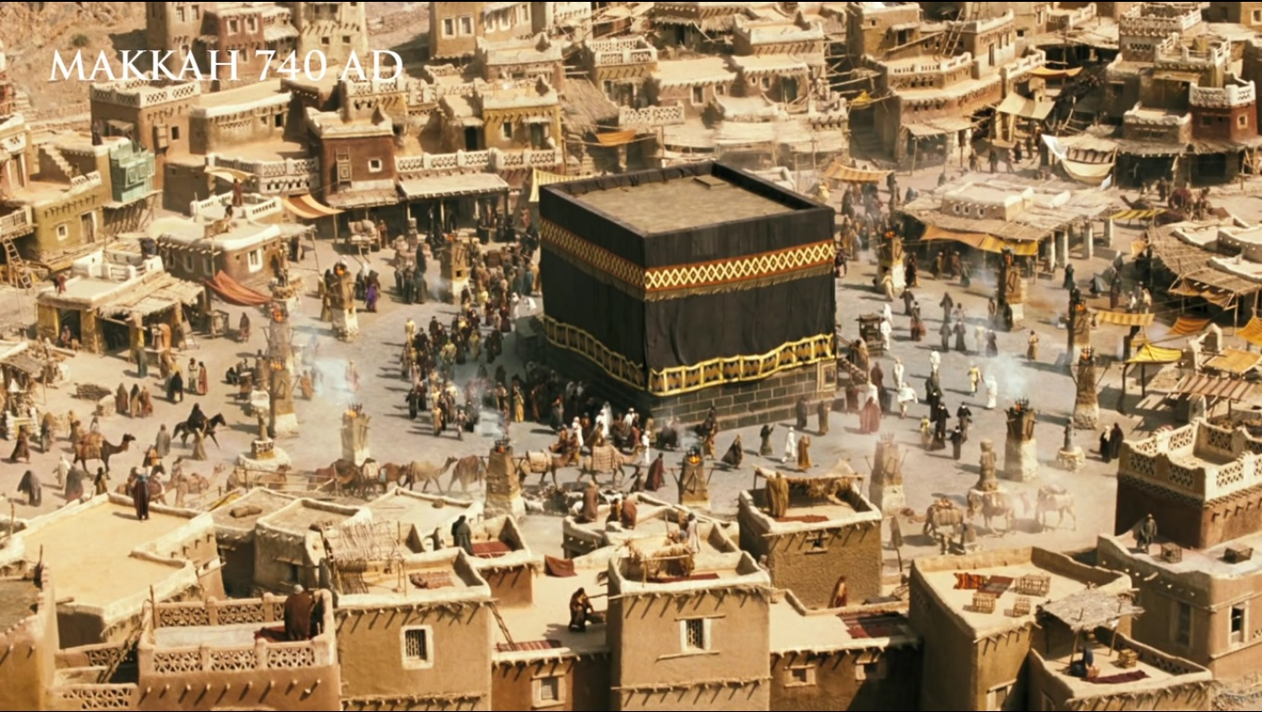
CAHİLYE DÖNEMİNDEKİ TOPLUMSAL YAPININ DURUMU
PUTPERESTLİK
KABİLE TAASSUBU
EKONOMİK KAYGILAR
HANİF DİNİNDEN KOPUŞ
Notes:
Araplar’da ortak olan bir özellik vardı. O da kabilesi ile övünme olgusudur. Zira Araplar, aşiret ve kabileler halinde yaşarlardı. Burada Mukaddime sahibi İbn Haldun’un şu görüşünü nakletmek yerinde olacaktır:
«Şehir ve kentlerde insanların birbirlerine düşmanlık ve zulmetmelerine yöneticiler ve devlet engel olmaktadır. Onları birbirlerine zulmetmekten devletin gücü ve otoritesi frenleyip alıkoyar. Tabiî eğer bizzat yönetimin kendisi zalim değilse. Şehir ve kentlere, geceleyin ansızın veya gündüz kendilerini savunmaktan aciz oldukları zamanlarda; dışarıdan gelecek düşmanlıklara ise şehirlerin surları ve kaleleri engel olur. Veya dışarıdan gelen düşmanlıklara, hazırlıklı olunduğu takdirde devletin askerleri tarafından engel olunur.»
«Bedevî kabileleri içinde ise, bazılarının diğer bazılarına zulmetmelerine, herkesin saygı duyup hürmet ettiği ve sözünü dinlediği kabilenin ileri gelenleri ve büyükleri engel olur. Kabilelere dışarıdan gelecek düşmanlıklara da kabilenin yiğit ve cesur gençleri engel olur. Ancak bunların (dışarıdan gelecek düşmanlıklara) karşı kendilerini savunabilmeleri, güç ve kuvvet sahibi olmaları aynı nesepten (gelmeleriyle) mümkün olur. Çünkü Allah insanların kalplerine, yakınlarına ve akrabalarına karşı şefkatli olma ve yardım etme duygularını yerleştirmiştir. İşte bu duygu sayesinde dayanışma ve yardımlaşma olmakta ve düşmanlarının onlardan korkması sağlanmaktadır.»
İbn Haldun’un analizi, özellikle İslâm’ın ilk tebliğ döneminde kendisini oldukça hissettirmiştir. Zira bir kişinin Müslüman olabilmesi için öncelikle kabilesinin rızasını almalıydı ki, daha sonra dışarıdan gelecek baskı ve şiddetler bir nebze de olsa asgariye indirilmiş olsun. Hem kendi kabilesinden dışlanma, hem de diğer aşiretlerden baskının bir araya gelmesi, o dönemde bir Müslüman için oldukça zor eziyetlere sebep olmaktaydı.

Slide 4
‘‘Sırtlanları geçmişti beşer yırtıcılıkta
Dişsiz mi bir insan onu kardeşleri yerdi…’’
M. Âkif ERSOY
Notes:
Mekke ve civarında akidevî, sosyal ve siyasî yozlaşmaların yoğun oluşu, güçlünün hâkimiyetine dayanan toplumsal yapı ve bu bozulmalardan dolayı sosyal müeyyide uygulayacak kurumların azlığı, Mekke için yeni bir düzenin varlığını zorunlu kılmaktaydı. Zulüm öylesine baş göstermişti ki millî şairimiz Mehmet Âkif Ersoy’un deyimiyle:
«Sırtlanları geçmişti beşer yırtıcılıkta
Dişsiz mi bir insan onu kardeşleri yerdi.»
İşte Mus’ab bin Umeyr (r.a) böyle bir toplumda dünyaya gelmişti.

Slide 5



Resûlullah’ın (s.a.v.):
“Ashabım yıldızlar gibidir, hangisine tabi olursanız hidayete erişirsiniz.”
(Beyhakî, el-Medhal, s.164, Kenzu’l-ummal, h. no: 1002)
Notes:
HZ. PEYGAMBER’İN GENÇLERLE İLETİŞİMİ
Gençlik, insan ömrünün en kıymetli hazinesi, hayat mevsimlerinin bahar faslıdır. “Ağaç yaşken eğilir” darb-ı meselinin de ifade ettiği gibi, şahsiyet ve karakterin şekillendiği, pek önemli bir dönemdir. Ayrıca gençlik; çalışkanlık, zindelik, cesaret, metanet, heyecan ve kuvvet mevsimi olması sebebiyle, ayrı bir kıymet taşımaktadır.
Gençliğin bu kıymet ve enerjisini çok iyi takdir eden Rasûlullah Efendimiz (s.a.v.), risâlet vazifesinin ilk günlerinden itibaren gençlerle yakından ilgilenmiştir.
Bu yakın alâkayı da, her insanın ayrı bir karakteri, idrak seviyesi ve kabiliyeti olduğu hakikatini dikkate almak suretiyle gerçekleştirmiştir. Bu sebeple Efendimiz (s.a.v.), alâkadar olduğu gençlerin öncelikle karakter ve kabiliyetlerini tespit etmiştir. Daha sonra onlarla kendi gönlü arasında, âdeta bir cereyan hattı gibi samimî ve derin bir muhabbet bağı tesis etmiş, mecazi bir ifade ile onların ruhuna girecek bir damar bulmuştur. Bu sâyede onları nebevî terbiyesi ile yetiştirip İslâm dünyasının yıldız şahsiyetleri hâline getirmiştir.

Slide 6
















GENÇ SAHABİLER
Asr-ı Saadet döneminde Müslüman olan gençlerin çoğu henüz yirmi yaşında bile değillerdi. Genç yaşta dinleri uğrunda nice meşakkatlere katlanmışlardı.

Slide 7

Ali bin Ebu Talip 10 yaşında - İlim, İdarecilik
Zeyd bin Harise 15 yaşında - Kumandan, Yol Arkadaşı
Abdullah bin Ömer 10 yaşında - İlim
Abdullah bin Zübeyr 8 yaşında - Siyaset
Cafer bin Ebu Talip 17 yaşında - Diplomat
Abdullah bin Mes’ud 16 yaşında - İlim
Zübeyr bin Avvam 16 yaşında -Tüccar, Yetimlerin Vasisi
Abdurrahman bin Avf 17 yaşında - Tüccar
Sa’d bin Ebî Vakkas 17 yaşında - Kumandan
Osman bin Affân 25 yaşında - İdareci
Ebû Ubeyde bin Cerrah 31 yaşında - Diplomat
Câbir bin Abdullah 15 yaşında - İlim
Zeyd bin Sabit 11 yaşında - Mütercim
Üsame b. Zeyd 19 yaşında – Kumandan
ve
Mus’ab bin Umeyr 25 yaşında - Öğretmen
Notes:
Medine’nin ileri gelenlerinden fasık Ebû Âmir, İslâm’dan yüz çevirirken oğlu Hanzala Müslüman olmuş ve Uhud’da şehit düşmüştü. Münafıkların reisi Abdullah bin Übey’in oğlu Abdullah samimî bir Müslüman idi. Es’ad bin Zürâre, Ukbe bin Âmir ve Avf bin Hâris de İslâm’a en büyük hizmeti yapan genç Müslümanlardandı.
Amr bin Cemûh’un oğlu Muâz (r.a.), kabilesindeki Müslüman gençlerle anlaşarak, bir gece babasının putunu gizlice civarda bulunan pislik çukuruna attı. Sabahleyin bu hâli gören Amr, dehşet içerisinde kalarak putunu çukurdan çıkardı. Temizleyip güzel kokular sürerek yerine koydu.

Slide 8

GENÇ HANIM SAHABÎLER
Hz. Ümmügülsüm
Hz. Rukiye
Hz. Zeynep
Hz. Fatıma
Hz. Aişe binti Ebu Bekir
Hz. Esma binti Ebu Bekir
Hz. Fatıma binti Hattab (Hz. Ömer’in Kız kardeşi)
Notes:
Genç yaşta müslüman olarak İslâm semasında yıldızlaşan ashâb-ı kiram, elbette ki bu sayılanlardan ibaret değildir. Bunların dışında pek çok genç sahibi mevcuttur. Bilhassa ilk müslümanların safları arasında genç hanımların da olması, çok dikkat çekicidir. Peygamber Efendimiz’in kızları Hazret-i Rukıyye, Ümmü Gülsüm ve Fâtıma’nın yanı sıra Hazret-i Ömer’in kız kardeşi Fâtıma, Hazret-i Ebû Bekir’in kızları Esmâ ile Âişe, Nehdiye Hâtun ve kızı, Hicret esnasında Peygamber Efendimizi ilahilerle karşılayan Neccâroğulları’nın kızları, bunlardan sadece birkaç misaldir.

Slide 9
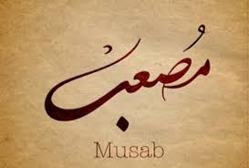
MUS’AB KİMDİR?

Slide 10
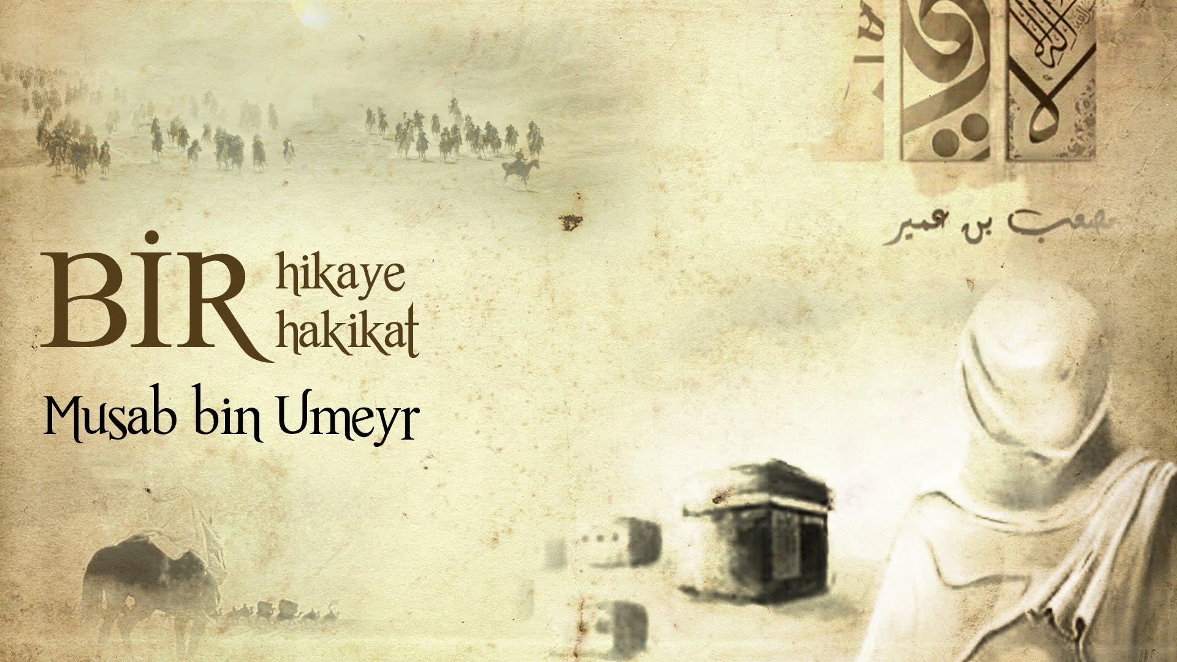
UMEYR’İN OĞLU MUS’AB
Güzel bir yüz, biçimli bir beden, gür ve kıvırcık saçlar, zekâ, akıl, asalet gibi beşerî güzellik adına istenebilecek her türlü özelliğin kendinde mevcut olan bu genç adam nezaketi, etkili ve güzel konuşması ve herkesle diyalog kurabilme becerisiyle Mekke sosyetesinin vaz geçilmezi, modanın kendisinden takip edildiği ailesinin/annesinin gözbebeğiydi.
Notes:
Mus'ab bin Umeyr (r.a.); Miladi 585 yılında Mekke’de dünyaya gelmiştir. Babası Umeyr, annesi Hannas (Hünas) binti Malik’tir.
Mus’ab b. Umeyr’in (r.a.) ailesi Mekke’nin en zengin ailelerinden biriydi. Mekke’nin sayılı isimlerinden olan bu ailenin cahiliye döneminde iki görevi vardı.
Askeri görevi; Mekke’nin ‘LİVÂ’ adı verilen sancaktarlığını yapmak, dini görevi ise ‘HİCABE’ yani Kâbe’nin bakımı ve anahtarını korumaktı.
Peygamber Efendimiz (s.a.v.) Mus’ab (r.a.) için "Mekke'de Mus'ab'dan daha zarif, daha narin, daha güzel kimse yok idi. Saçları kıvrım kıvrım idi" buyurmuşlardı.

Slide 11

AİLESİNİN GÖZDESİ
Notes:
Anne ve babası, evin üç erkeğinin en küçüğü olan Mus’ab b. Umeyr’e (r.a.) diğer evlatlarından daha düşkündü.
Mus’ab’ı (r.a.) bolluk ve bereket içerisinde, bir dediğini iki etmeden büyütüp, onun için en güzel kumaşları getirtip, en özel elbiseleri dokuturlardı ve Mus’ab’a (r.a.) hep en özel ayakkabıları diktirirlerdi.
Ailesi Mus’ab (r.a.) için Yemen’den sadece ona ait özel koku getirtirlerdi.
Mus’ab’ı (r.a.) en güzel atlara bindirir, en lezzetli yiyeceklerle beslerlerdi.

Slide 12

HEM SÛRETİ
HEM SÎRETİ
GÜZEL İNSAN
Notes:
Bolluk, bereket, temizlik ve zenginlik içerisinde büyüyen Mus’ab b. Umeyr (r.a.) hem görüntüsüyle hem de kendine has kokusuyla dikkat çeken yakışıklı bir gençti.
Mus’ab b. Umeyr (r.a.), her gün saatlerce süslenir ve sokağa öyle çıkardı. Herkesin dikkatini çeken Mus’ab (r.a.) ile Mekke’nin en güzel kızları evlenmek için can atardı.
Ailesinde Mus’ab’a (r.a.) en düşkün kişi annesiydi, fakat Mus’ab b. Umeyr (r.a.) Müslüman olduktan sonra da en fazla annesinin elinden çekmiştir.
Mus’ab b. Umeyr’in (r.a.) annesi de babası da ne yazık ki Müslüman olmamışlardı.

Slide 13
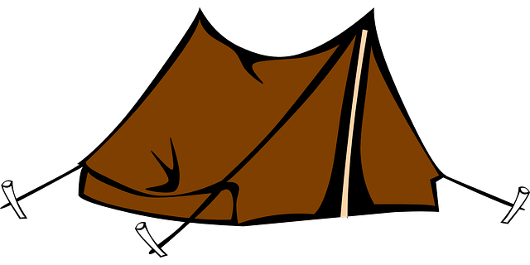
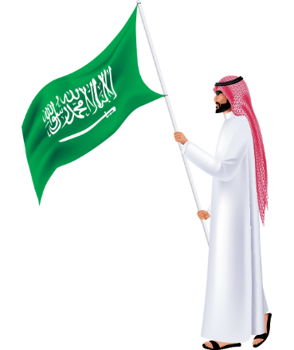
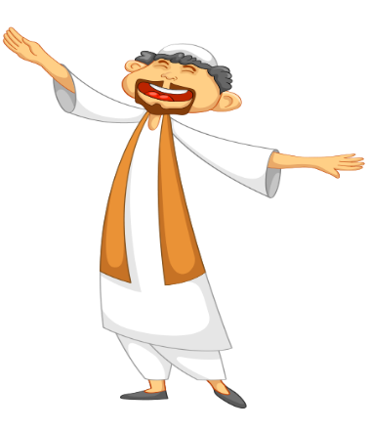

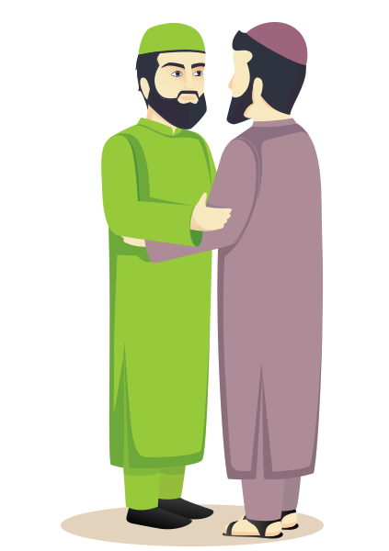
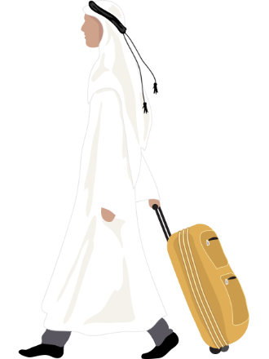
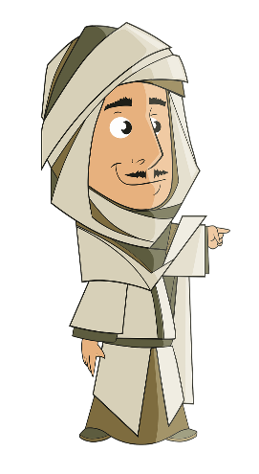
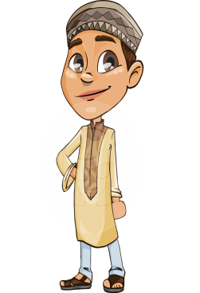
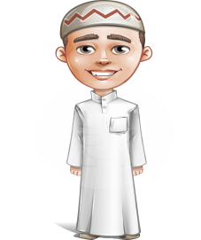
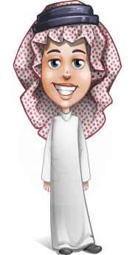
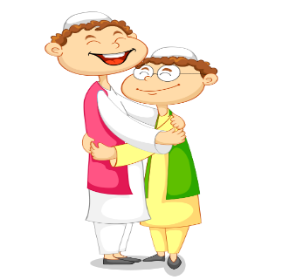

BİTMEYEN SORULARDAN KAÇIŞ
“Bunlar bizim meselemiz değil, bunları büyüklerimiz düşünsün ve kararlarını versinler, biz eğlencemize bakalım.”
Notes:
Mus’ab b. Umeyr (r.a.), bir akşam Hacun Dağı civarında eğlenirken bir arkadaşı ona; “Abdulmuttalib’in yetimi Muhammed, ‘Ben Allah’ın peygamberiyim. Tapındığınız putlar boştur, size hiçbir fayda sağlamaz. Allah ise birdir, her şeyi gören ve bilendir. Yaratan O’dur, yalnız O’na ibadet ediniz’ dediğini duydunuz mu?” şeklinde Hz. Muhammed’in (s.a.v) söyledikleriyle ilgili bir şeyler anlattı.
O akşam arkadaşlarının anlattıkları ve konuşulanlardan çok etkilenen Mus’ab b. Umeyr (r.a.) ilgisizmiş gibi görünerek “Bunlar bizim meselemiz değil, bunları büyüklerimiz düşünsün ve kararlarını versinler, biz eğlencemize bakalım” dedi.

Slide 14
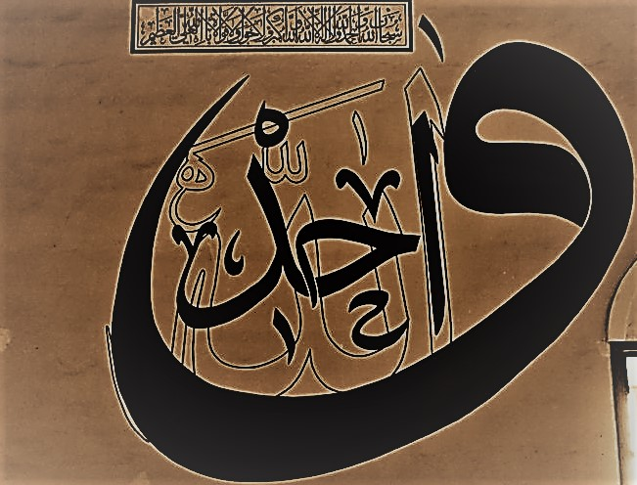
MUS’AB
İSLAM’I TERCİH EDİYOR
Notes:
Sorular dolu zihniyle bir sabah Mus’ab (r.a.), Habbab b. Eret’in (r.a.) dükkanına uğradı. Mus’ab (r.a.):
– Bu sıcak demiri elinde nasıl tutuyorsun Habbab, elin yanmıyor mu?
– Yüreğimde öyle bir yangın var ki bedenimdeki acıyı hissetmiyorum.
Habbab’ın (r.a.) verdiği bu cevap karşısında sarsılan Mus’ab (r.a.):
– Benim de yüreğim yanıyor ama ben senin kadar cesur değilim, benim bu kızgın demiri elimle tutacak cesaretim yok. Sen bu cesareti nereden buluyorsun?
Habbab b. Eret (r.a.), Mus’ab’ın (r.a.) sorularına cevap verdi.
Ardından Mus’ab, Habbab’a “Muhammed nerede, beni ona götür.” dedi. Habbab (r.a.):
– Seni ona götüreceğim ama şimdi değil. Öğlen vakti sen Safa Tepesi’nde Erkam b. Erkam’ın evine gel.
Bu cevabı duyan Mus’ab (r.a.) “Yoksa Ebu Cehil’in yeğeni Erkam, Müslüman mı oldu Habbab?” diye sordu ve Habbab’ın “Evet” cevabı üzerine Mus’ab (r.a.) öğle vakti Erkam’ın evine Müslüman olmak için geldi ve kapıyı Habbab (r.a.) açtı.

Slide 15

MADDÎ
ZENGİNLİKTEN
MÂNEVÎ
ZENGİNLİĞE

Slide 16
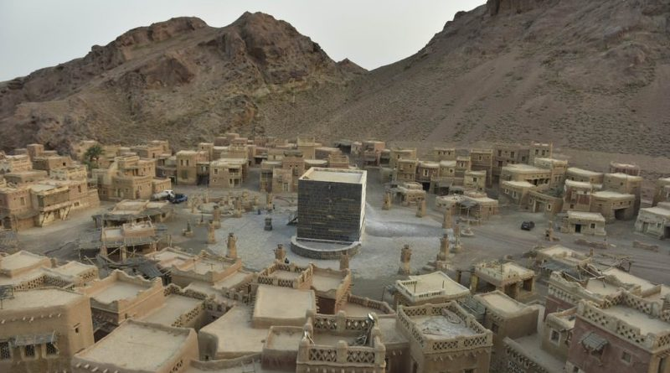
MUS’AB DARUL ERKAM’DA
Notes:
Mus’ab bin Umeyr (r.a.)¸ Daru’l-Erkam’da İslam’ı seçti ve hayatının en büyük alışverişini işte o gün gerçekleştirdi. Erkam’ın evinden çıkarken her şeyini bıraktı orada. Bütün elbiseleri eskimiş, bütün ayakkabıları delinmiş, bütün yemişleri çürümüştü. Bütün sevgililere sevgilerini, bütün çiçeklere kokularını geri vermişti. Erkam’ın evinden çıkarken yanında yalnız kalbi vardı. Bir bahar temizliğinin ardından Son Peygamber’in kelimeleriyle kalbi dolmuştu.
Mus’ab’ın (r.a.) imanla dolan kalbi, onda değişikliklere yol açmıştı. Ondaki bu değişim ev halkı tarafından sezildi ve bunun üzerine Mus’ab b. Umeyr’in (r.a.) annesi Hannas, her fırsatta oğlundaki değişiklikleri sorgulamaya başladı…

Slide 17

EZİYET EDİLDİ
EVSİZ
MAHZENE KAPATILDI
MUS’AB
DİNİNDEN
DÖNMEDİ
YOKLUK
MAHRU
KAMÇILANDI
HAKARET
EDİLDİ
AÇ-SUSUZ
BIRAKILDI
İŞKENCE
YAPILDI
AİLESİ
YÜZ ÇEVİRDİ
HİCRET
Notes:
Oğluyla ilgili zihnindeki sorulara cevap arayan Mus’ab’ın (r.a.) annesi Hannas, amcaoğlu Osman b. Talha’yı çağırarak ona; Mus’ab’ın (r.a.) değiştiğini ama sebebini bir türlü anlayamadıklarını ve oğlunu takip etmesini söyledi. Takip sonucu Osman b. Talha, Mus’ab’ın Müslüman olduğu haberini annesine iletti. Bunun üzerine annesi Mus’ab’a (r.a.); “Oğlum! Duyduklarım, öğrendiklerim doğru mu? Sen gerçekten de Müslüman mı oldun?” diye sordu ve Mus’ab (r.a.) da hiç tereddüt etmeden Müslüman olduğunu doğruladı.
Hannas, Mus’ab’ı (r.a.) dininden döndürmeye, onu ikna etmeye çok çalıştı ve sonuç alabilmek amacıyla oğluna eziyet etmeye başladı. Bir mahzene kapatarak aç ve susuz bıraktı, kölelerine kamçılattı, kendi evladına sırf Müslüman diye işkence yaptırdı.
Hannas, Mus’ab’a (r.a.) iki seçenek sundu; Mus’ab (r.a.) ya ailesini ve servetini tercih edecekti ya da Müslümanlığı seçip ailesi tarafından reddedilecekti. Mus’ab (r.a.) İslâmiyet’i tercih ederek evinden, ailesinden, dünya servetinden ayrılarak Daru’l-Erkam’da kalmaya başladı.

Slide 18
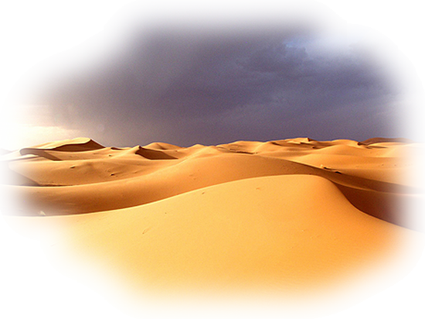
HİCRET

Slide 19

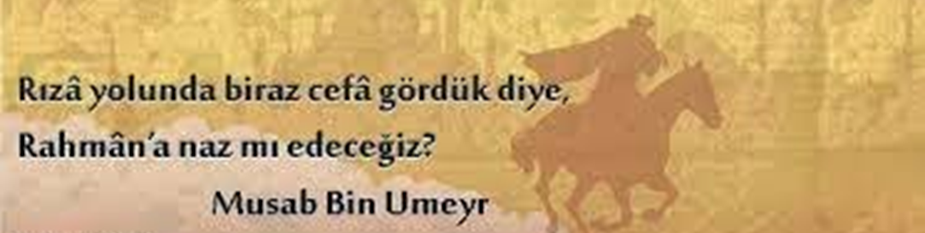
Mus’ab b. Umeyr (r.a.), Miladi 615/Peygamberliğin 5. yılında Habeşistan’a; 15 kişiden biri olarak hicret etti.
Resûlullah’ın izniyle iki defa Habeşistan'a hicret ettikten sonra bir müddet orada kalıp, her türlü sıkıntıya katlandı.
Peygamber Efendimiz (s.a.v.), Mus’ab’a; “MUS’ABU’L-HAYR” unvanını vermiştir.

Slide 20
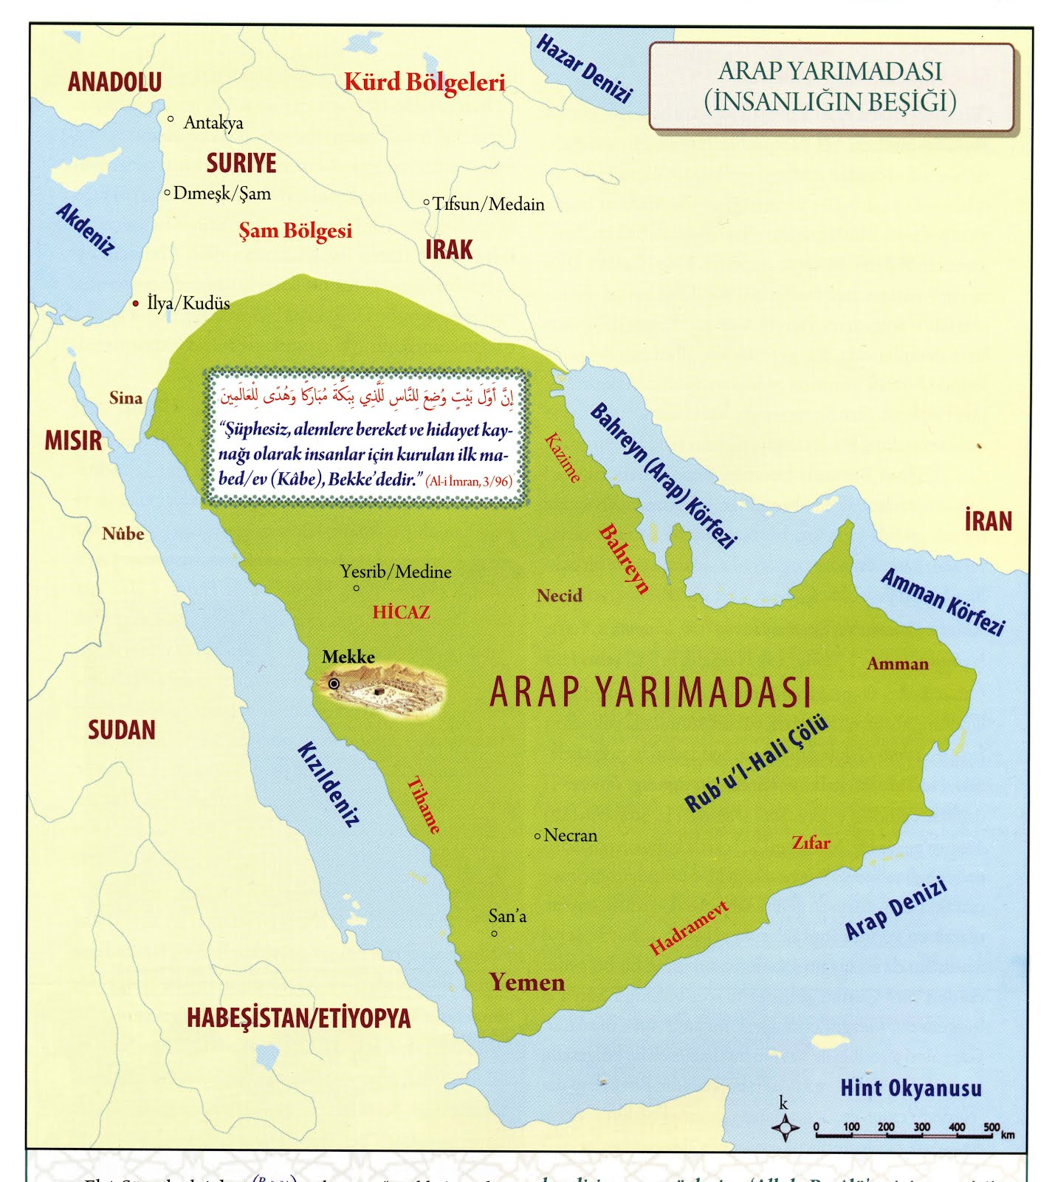
MUS’AB BİN UMEYR’İN HABEŞİSTAN’DAN DÖNÜŞÜ
Mus’ab (r.a.), Habeşistan’dan dönünce Peygamberimiz’in (s.a.v.) yanına geldi. Onun bu gelişini Hz. Ali (r.a.) şöyle anlatmıştır:
«Rasûlullah ile oturuyorduk. Bu sırada Mus'ab bin Umeyr geldi. Üzerinde yamalı bir elbise vardı. Resûlullah onun bu halini görünce, mübarek gözleri yaşla doldu ve:
- «Kalbini Allahu Teâlâ'nın nurlandırdığı şu kimseye bakın! Anne ve babası onu en iyi yiyecek ve içeceklerle besliyorlardı. Allah için bunların hepsini terk etti…» buyurdu.
(Beyhâkî, Şuabü’l-îmân, Riyad: Mektebetü’r-Rüşd, 2003, VIII, 255.)

Slide 21
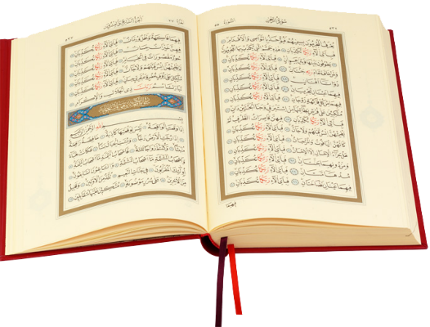
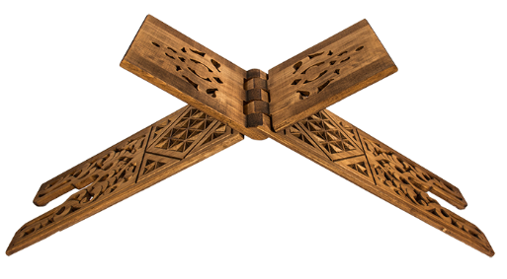
MEKKE DIŞINA GİDEN
İLK ÖĞRETMEN

Slide 22

Ey Allah’ın Rasûlu!
Halkı Allah'ın Kitabı'na davet edecek, Kur‘an-ı Kerim’i okuyacak, İslâm’ı anlatacak, İslam'ın sünnet ve emirlerini aramızda ikame edecek/yerleştirecek, namazlarımızda bize imamlık yapacak bir kimse gönder.
I. Akabe Biatı’nda Müslüman olan Medineliler, Resûlullah Efendimiz’e mektup yazdılar.
Bunun üzerine Resûlullah (s.a.v.) Mus'ab bin Umeyr'i (r.a.), Medine'ye gönderdi ve ona: "Medinelilere Kur'ân-ı Kerim okumasını, İslamiyet'in emir ve yasaklarını öğretmesini, namazlarını kıldırmasını" emretti.
(İbn Hişâm, es-Sîretü’n-nebeviyye, Beyrut 1971, II, 76; İbnü’l-Esîr, el-Kâmil fi’t-târîh, Beyrut 1965, II, 96.)
Notes:
Mus'ab bin Umeyr kısa zamanda Medine'ye vardı. Orada kendisini büyük sevinçle karşıladılar. Es'ad bin Zürâre'nin evine yerleşti. Orada insanlara dinlerini öğretmeye başladı.
Mus'ab bin Umeyr’in hizmetiyle Medine'de çok kimse Müslüman oldu.
Medine'de bulunan kabile reislerinden Sa'd bin Muâz, Üseyd bin Hudayr henüz Müslüman olmamışlardı. Bunların durumu çevreyi etkiliyor, İslâmiyet'in hızla yayılmasını engelliyordu. Bir gün Mus'ab bin Umeyr, bir bahçede, etrafında bulunan Müslümanlara dini anlatıyor, sohbet ediyordu. Bu sırada Evs kabilesinin reislerinden olan Üseyd, elinde mızrağı olduğu hâlde hiddetli bir şekilde gelip, şöyle konuşmaya başladı:
- Sözümüzü dinle. Siz bize niçin geldiniz, insanları aldatıyorsunuz? Hayatınızdan olmak istemiyorsanız buradan derhâl ayrılın!
Onun bu taşkın hâlini gören Mus'ab bin Umeyr:
- Hele biraz otur! Sözümüzü dinle. Maksadımızı anla, beğenirsen kabul edersin. Yoksa engel olursun, diyerek gayet yumuşak ve nazik bir şekilde karşılık verdi. Üseyd sakinleşip:
- Doğru söyledin, dedi ve mızrağını yere saplayarak oturdu.
Mus'ab bin Umeyr ona İslâmiyet'i anlattı ve Kur'an-ı Kerim okudu. Kur'an-ı Kerim’in eşsiz belagati ve tatlı üslûbunu işiten Üseyd kendini tutamayıp:
- Bu ne kadar güzel, ne kadar iyi bir sözdür. Bu dine girmek için ne yapmalı, diye sordu. Güzel yüzlü, tatlı dilli öğretmen cevap verdi:
- Lâ ilâhe illallah Muhammedür-Resûlullah demek kâfidir.
Mus'ab bin Umeyr'in, bu sözü üzerine Kelime-i şehadeti söyleyip Müslüman olan Üseyd, sevincinden yerinde duramadı ve:
- Ben gidip arkadaşlarıma da anlatayım, diyerek ayrıldı.
Evs kabilesinin reisi Sa'd bin Muâz'ın ve kabilesinin yanına varınca, Müslüman olduğunu söyledi.
Bunu gören Sa'd şaşırarak hiddetlendi ve Mus'ab bin Umeyr'in yanına koştu. Yanına varınca sert ve kızgın bir tavırla konuşmaya başladı.
Mus'ab bir Umeyr, ona da gayet yumuşak konuştu ve oturup biraz dinlemesini söyledi. Sa'd, bu nazik konuşma karşısında yumuşayıp oturdu ve konuşulanları dinlemeye başladı.
Mus'ab bin Umeyr, ona da İslâmiyet'i anlattı ve Kur'an-ı Kerim’den bir miktar okudu. Kur'an-ı Kerim okunurken Sa'd'ın yüzü birden bire değişiverdi. O da orada Müslüman oldu. Kendinde duyduğu üstün bir hâlin ve rahatlığın şevkiyle derhâl kavminin yanına gidip onlara şöyle dedi:
- Ey kavmim beni nasıl biliyorsunuz?
- Sen bizim büyüğümüz ve üstünümüzsün.
- Öyle ise Allah'a ve Rasûlüne iman etmelisiniz... İman etmedikçe sizin erkek ve kadınlarınızla konuşmak bana haram olsun.
Bunun üzerine kavmi hep birden İslamiyet'i kabul etti. O gün kabilesinden iman etmedik kimse kalmadı.

Slide 23
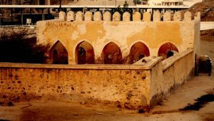
Mus’ab bin Umeyr’in (r.a.) öğretmenliği, sabrı ve büyük çabalarının sonucunda İslâmiyet, Medine’de hızla yayıldı. Hatta Medine’de neredeyse İslâmiyet her eve girmiş ve hemen hemen iman etmeyen kalmamıştı. İslâm’ın Medine’de hızla yayılmasına vesile olan Mus’ab b. Umeyr (r.a.), 75 Medineli Müslüman ile Miladi 622 yılında II. Akabe Biatı’na katıldı.
Notes:
I. Akabe Biatı’ndan önce Mekke’ye gelen altı kişinin İslâm’la tanışması ve ardından Hz. Mus’ab’ın Medine’ye gönderilişi, İslâm’ın Medine devrinin başlamasını sağlamıştır. Es’âd b. Zürâre, Sa’d b. Muâz, Üseyd b. Hudayr ve Amr b. Cemûh gibi toplumlarında etkili kişilerin Müslüman olmalarıyla Medine, İslâmiyet’e ev sahipliği yapmaya namzet hale gelmişti. Ev ev dolaşarak Evs ve Hazreci İslâm’a davet eden Mus’ab b. Umeyr’in etkileyici üslubu ve İslâmî yaşantısı, Medine’ye ayrı bir hava katmış, böylece her yerde İslâmiyet konuşulur olmuştu. …….
Musab ile hicret kapısını açan Yesrib Medine olarak Allah Rasulü ve muhacirler için hicrete hazırdı.

Slide 24


MEDİNE’DE KILINAN
İLK CUMA NAMAZI

Slide 25
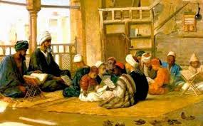

Ensar, Rasûlullah’dan (s.a.v.) izin alarak Sa'd bin Heyseme'nin evinde ilk defa Mus’ab bin Umeyr’in (r.a.) imamlığında Cuma namazını eda ettiler. Medine-i Münevvere’de ilk kılınan Cuma namazı bu oldu.

Slide 26
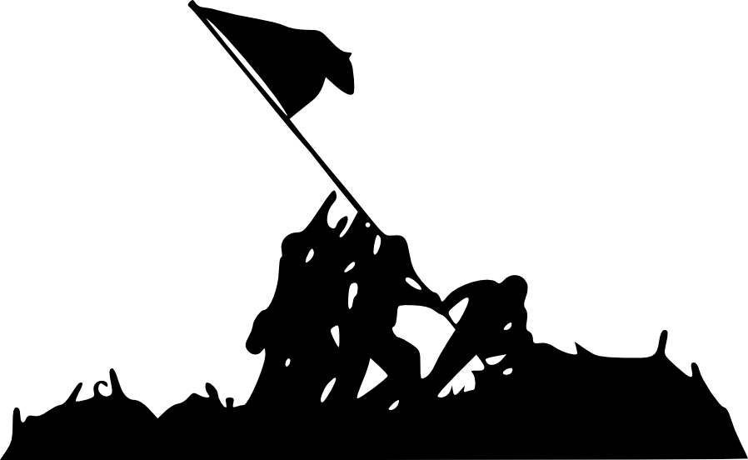

Bedir savaşında sancaktar olan Mus'ab (r.a.), Uhud savaşına da katılarak yine sancağı taşıdı. Bu savaşta Peygamberimiz’in (s.a.v.) yanından ayrılmayarak saldıranlara karşı koyuyordu. İki zırh giymişti ve bu haliyle Peygamberimiz’e (s.a.v.) çok benziyordu.

Slide 27


Bir taraftan harp ederken, diğer taraf­tan da bir kısım Müslümanların gerileyişi üzerine nazil olan şu ayeti okuyordu:
وَمَا مُحَمَّدٌ إِلاَّ رَسُولٌ قَدْ خَلَتْ مِن قَبْلِهِ الرُّسُلُ أَفَإِن مَّاتَ أَوْ قُتِلَ انقَلَبْتُمْ عَلَى أَعْقَابِكُمْ وَمَن يَنقَلِبْ عَلَىَ عَقِبَيْهِ فَلَن يَضُرَّ اللّهَ شَيْئًا وَسَيَجْزِي اللّهُ الشَّاكِرِينَ ﴿١٤٤﴾
Al-i İmran, 3/144: “Muhammed bir peygamberdir. Ondan önce de peygamberler gelmişti. Şimdi o ölür veya öldürülürse, dininizden dönecek veya savaştan kaçacak mısınız?”
Notes:
Kahramanca mukavemetiyle müşriklerin karşısında dimdik duran Mus’ab, bir ara “İbni Kamie” adlı bir müşrikin hücumuna uğradı ve şehit düştü. Hz. Peygamber (s.a.v.)’e Mus’ab’ın şehit olduğu haberi ulaştığında gözyaşları içinde şu ayeti okudu:
- “Müminlerden Rasûlullah ile beraber olacaklarına dair Allah’a verdikleri söze sadık kalan nice kimseler vardır. Onlardan kimi verdiği sözü tamamen yerine getirerek şehitliğe kavuştu, kimi de böyle güzel bir akıbeti beklemektedir. Onlar sözlerini hiçbir surette değiştirmemişlerdir.’’

Slide 28
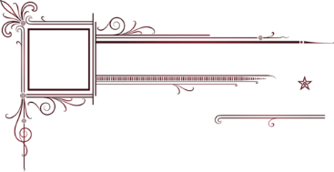
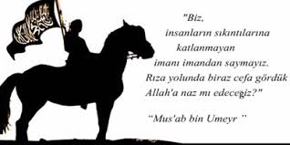
Şehadetinin ardından Mus’ab bin Umeyr’e (r.a.) kefen olacak bir şey bulunamamıştı.
Habbâb bin Eret (r.a.) der ki:
Mus'ab bin Umeyr (r.a.), Uhud'da şehit edilince, kendisini saracak kısa bir hırkadan başka bir şey bulunamadı. Hırkayı baş tarafına çektik, ayakları açıldı. Ayaklarına çektik, baş tarafı açıldı. Resûlullah (s.a.v.) bize:
«Onu baş tarafına çekiniz! Ayaklarını otlarla kapatınız!» buyurdu.
(Buhârî, Cenâiz, 27; Megâzi, 17, 26; Müslim, Cenaiz, 44.)

Slide 29

Mekke’de bulunduğu esnada bir gün, Hz. Peygamber (s.a.v.), onun bir kemik parçasını sıyırdığını gördü. Ve yanındaki sahabelere, “Bu zatı görüyorsunuz ya, anne ve babası ona en güzel yiyecekleri verdikleri hâlde, onları bırakıp bizimle beraber açlığa tahammül ediyor. ”
Böylece mübarek bir hayatın sahibi olan Mus’ab (r.a.), o hayata yakışır bir şekilde ahiret âlemine irtihal etti.

Slide 30

EN FAZİLETLİ İNSAN
Ebu Said el-Hudrî (r.a.) rivayet etmiştir:
Bir gün Rasûl-i Ekrem Efendimiz’e (s.a.v.):
“–Ya Rasûlallah, en faziletli insan kimdir?”
Allah Rasûlü (s.a.v.):
“–Allah yolunda malıyla ve canıyla cihat eden mü’min kişidir!”
(Buharî, Cihâd, 2; Müslim, İmâret, 122, 123)
Notes:
Mus’ab b. Umeyr (r.a.), çağlar ötesinden bugüne, kendi “Yesrib”lerimizi “Medine” yapacak insan yetiştirmek için nasıl bir samimiyete ihtiyaç duyduğumuzun örneğidir. Sadece bilgi sahibi olmaya değil, bildiklerimizi samimiyetle hayata geçirmeye muhtaç olduğumuzun bir nişanesidir.
İşte bu nedenle; kim, nerede bulunuyorsa, bulunduğu yeri “Yesrib” kabul etmeli; gençler, Allah’a ve Rasûlü’ne iman eden herkes, kendisini “Rasûlün Mus’ab”ı olarak görmelidir.
Vakit; hiçbir bahanenin arkasına sığınmadan köyümüze, mahallemize, şehrimize, ülkemize, insanlığa Mus’ab b. Umeyr (r.a.) ufkunu taşıma vaktidir.
Vakit, kendimizi değiştirmediğimiz müddetçe, insanların değişmesini bekleyemeyeceğimizi anlama vaktidir...
Vakit “Mus’ab”laşma vaktidir.

Slide 31
BUGÜN MUS’AB OLMAK
Gerçek zenginliği ve özgürlüğü Allah’ın dinine teslimiyette görmek.
İlim, fedakârlık, gayret ve güzel üslûpla Allah’ın dinine hizmet etmek.
‘Nasıl yaşarsanız öyle ölürsünüz’ hadis-i şerifinin sırrına Mus’abca varmak ve hayatı erilebilecek en güzel makamda tamamlamaktır.
Notes:
Mus’ab b.Umeyr (r.a) Allah ve Rasûlüne olan muhabbeti ve teslimiyeti sonucunda her türlü fedakârlığa katlandı. Dâvasını gayretiyle, tebliğdeki güzel üslubuyla sabrı ve metaneti ile hep ileriye taşıdı. İslam tarihinde mîlat kabul edilen hicretin altyapısı onun bu gayretleri ile oluştu.
Mus’ab davasındaki bu kararlılığın ardında olan özgürlük ve özgüven duygusunu geçmişinde sahip olduğu imkanlardan kazanmamıştı. Ona bu duyguları hissettiren kalbinde taşıdığı iman idi.
Nitekim fakir bir ailenin ferdi olan, annesi, babası gözleri önünde şehit edilen Ammar bin Yâsir de imanında aynı kararlılığı göstermiştir. Bir köle iken Müslüman olan Bilal-i Habeşî de buna örnek gösterilebilir. Onlar gerçek gücü ve özgürlüğü, Allah ve Rasûlü’nün dinine teslim olup, nefsin ve Allah’tan uzaklaştıran her türlü arzu ve hevesin esaretinden kurtulmakta elde etmişlerdi. Yüreği hür, imanı hür olan bu örnek insanların ayaklarına vurulan prangalar, yüreklerine vurulamamıştı.
Bu gün Mus’ab olmak, insanların ne dediğini değil, Allah’ın ne dediğini düşünerek yaşamak, inandığımız değerleri dünyevi arzuların üstünde tutmaktır. Asrın bütün fitnelerine rağmen ‘ Ben Müslümanım, Müslümanca yaşamalıyım’ diyebilmektir.

Slide 32
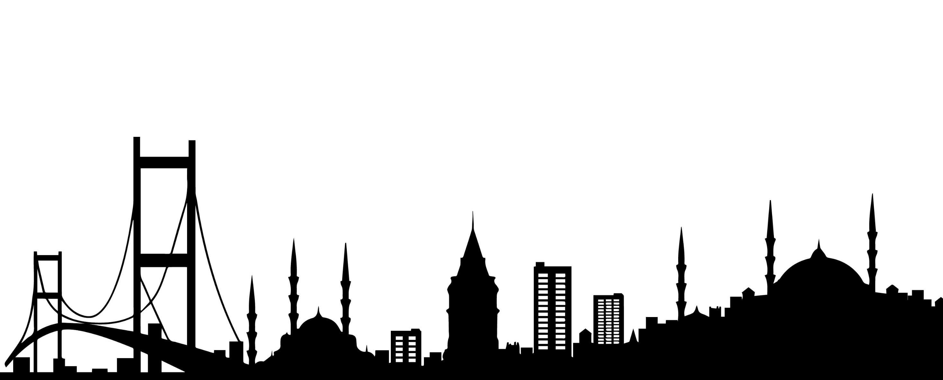
İSTANBUL İL MÜFTÜLÜĞÜ
GENÇLİK KOORDİNATÖRLÜĞÜ
2018
TEŞEKKÜR EDERİZ

